Slide 1
Интерактивная карта перемещений 9 легиона.

Slide 2
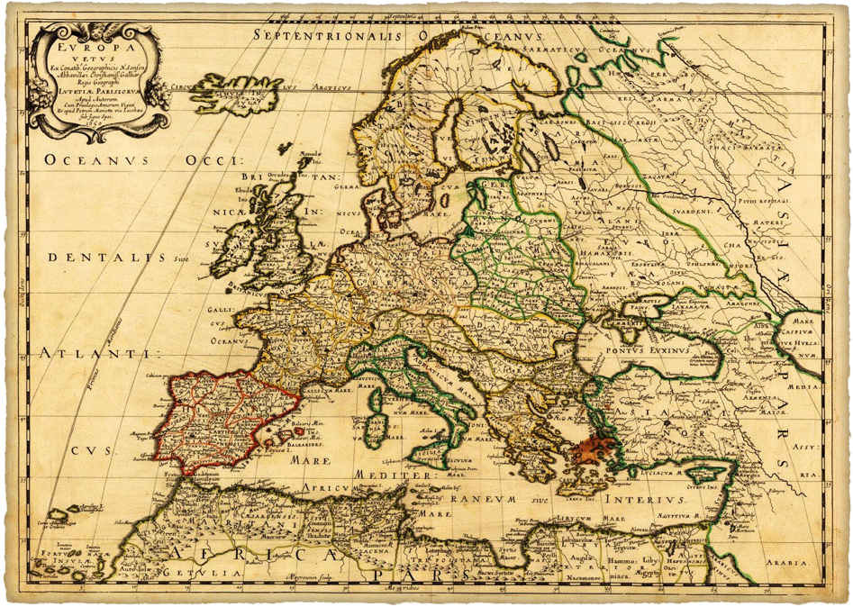
Версия I
Условные обозначения
Путь IX Легиона
Стоянки IX Легиона

Slide 3
Условные обозначения
Версия II
Путь IX Легиона
Стоянки IX Легиона

Slide 4
Условные обозначения
Путь IX Легиона
Армения
Каппадокия
Версия II

